Slide 1
Content-based Image Retrieval
1

Slide 2
Seminar
Tên môn học: Thị giác Máy tính nâng cao – CS331.N12
Giảng viên: TS. Mai Tiến Dũng
Nhóm thực hiện:
Lê Ngọc Mỹ Trang – MSSV: 20520817
Vương Vĩnh Thuận – MSSV: 20521997
Đoàn Phương Khanh – MSSV: 20521443
2

Slide 3
Nội dung
I
II
III
IV
Phát biểu bài toán
Pipeline
Tập dữ liệu
Các phương pháp rút trích đặc trưng
V
Tính độ tương đồng
VI
Đánh giá
3

Slide 4
IV. Các phương pháp rút trích đặc trưng
I. Phát biểu bài toán
Content-based Image Retrieval
Tra cứu ảnh dựa trên nội dung
Tên bài toán
Nâng cao hiệu quả trong việc tìm kiếm.
Loại bỏ việc tìm kiếm bằng từ khóa.
Mục đích
4

Slide 5
Input
Output
1 tấm ảnh chứa đối tượng cần tìm kiếm
Top 5 bức ảnh tương đồng với ảnh input
5

Slide 6
II. Pipeline
Chuẩn bị tập dữ liệu
Trích xuất đặc trưng
Danh sách các vector đăc trưng
Top5 ảnh tương đồng Input
Tìm kiếm
tương đồng
Ảnh Input
Vector
đặc trưng
6

Slide 7
III. Tập dữ liệu
Tên dataset: corel_images
Nguồn: https://www.kaggle.com/datasets/elkamel/corel-images
Nội dung:
Gồm các ảnh thuộc 10 nhóm gồm:
+ beaches
+ bus
+ dinosaurs
+ elephants
+ flowers
+ foods
+ horses
+ monuments
+ mountains_and_snow
+ people_and_villages_in_Africa
Mỗi nhóm có 100 tấm, chứa một hoặc nhiều đối tượng của nhóm đó
Với mỗi nhóm, chia ra thành 2 tập database/input theo tỷ lệ 9/1
7

Slide 8
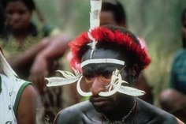

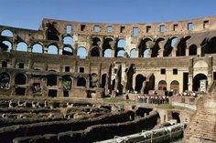
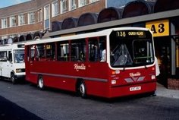
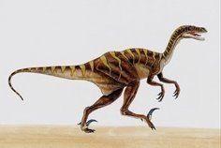
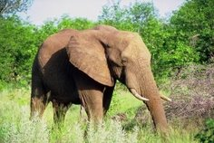
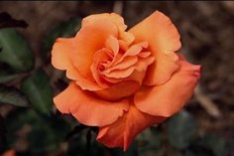
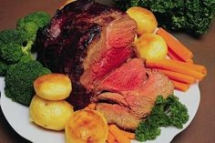
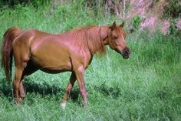
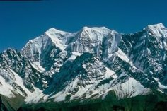
III. Tập dữ liệu
People and villages in Africans
Beaches
Monuments
Buses
Dinosaurs
Elephants
Flowers
Food
Horses
Mountains and Snow
8

Slide 9
IV. Các phương pháp rút trích đặc trưng
9

Slide 10
HOG
- Giới thiệu: HOG (Histogram of Oriented Gradients) là một feature descriptor dùng để phát hiện một đối tượng. ​
- Tác giả: Robert K. McConnell (1986); Navneet Dalal và Bill Triggs (2005)​
- Áp dụng cho bài toán: Computer Vision (Thị giác máy tính), Image Processing (Xử lý ảnh)​
- Input: ảnh có kích thước (224, 224, 3)​
- Output: feature vector 60 chiều
10

Slide 11
Color Histogram
- Khái quát: ​một trong những kỹ thuật CBIR đầu tiên, cho phép tìm kiếm thông qua các hình ảnh dựa trên cấu hình màu của chúng.
- Áp dụng cho bài toán: Computer Vision (Thị giác máy tính), Image Processing (Xử lý ảnh)​
- Input: ảnh có kích thước (224, 224, 3)​
- Output: feature vector 96 chiều
11

Slide 12
CNN (ResNet50)
- Khái quát: ResNet50 là kiến trúc mạng học sâu đã giành chiến thắng trong cuộc thi ImageNet năm 2015​
- Tác giả: Kaiming He, Xiangyu Zhang, Shaoqing Ren, Jian Sun. Microsoft​
- Áp dụng cho dạng bài toán: Localization, Detection, Segmentation.
- Input: ảnh có kích thước (224, 224, 3)​
- Output: feature vector 2048 chiều​
- Weights: imagnet
12

Slide 13
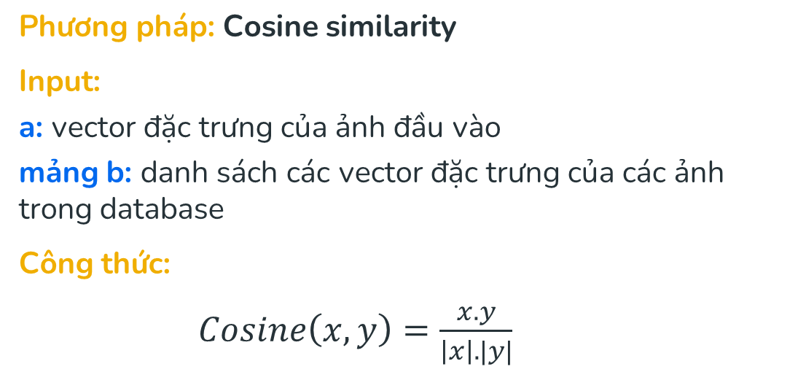
V. Tìm kiếm ảnh tương đồng
13

Slide 14
V. Tìm kiếm ảnh tương đồng
Ngoài ra còn thực hiện thêm gom nhóm để so sánh thời gian tìm kiếm tuần tự với tìm kiếm sau khi gom nhóm:
​ | Thời gian​ | Kết quả​
Tìm kiếm tuần tự​ | Mất nhiều thời gian cụ thể là 1:33 cho 100 ảnh test​ | Giống nhau với cùng độ đo Cosine similarity​
KNN​ | Mất ít thời gian, 26s cho 100 ảnh test​
14

Slide 15
VI. Đánh giá
15

Slide 16


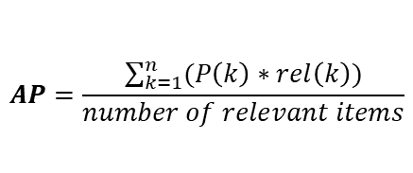
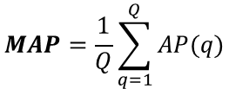
Cách đánh giá
1. P@K (Precision at K): cho biết có bao nhiêu ảnh trong top K output của 1 query có liên quan tới input.
2. R@K (Recall at K): cho biết có bao nhiêu ảnh trong top K output có liên quan tới input trong số các ảnh có trong database.
3. AP (Average Precision): độ chính xác trung bình của output đối với 1 input, cho biết các kết quả liên quan tới input có được xếp hạng lên đầu hay không.
4. MAP (Mean Average Precision): độ chính xác trung bình của tập input.
16

Slide 17
Kết quả đánh giá
 | P@1 | P@5 | P@10 | R@1 | R@5 | R@10 | MAP | Memory | Time
HOG | 0.6 | 0.54 | 0.49 | 0.007 | 0.03 | 0.05 | 0.63 | (900, 60) | 0.23s/input
Color Histogram | 00.7 | 0.57 | 0.51 | 0.078 | 0.032 | 0.06 | 0.67 | (900, 96) | 0.38s/input
ResNet50 | 0.73 | 0.65 | 0.60 | 0.008 | 0.036 | 0.066 | 0.74 | (900, 2048) | 0.67s/input
17

Slide 18
Kết luận
 | HOG | Color Histogram | ResNet50
Ưu điểm | Tốn ít tài nguyên và chi phí tính toán | Dễ thực hiện Phù hợp để truy xuất tập trung vào màu sắc Kết quả dễ hiểu và độ chính xác tương đối. | Độ chính xác cao
Nhược điểm | Độ chính xác chưa cao so với các thuật toán còn lại | Chỉ dựa vào cấu hình màu ảnh, nội dung ý nghĩa thực sự đằng sau nội dung hình ảnh chưa không được xem xét | Tốn nhiều thời gian Ảnh có kích thước càng lớn thì thời gian cần để rút trích đặc trưng càng nhiều
18

Slide 19
Thanks
19

